Slide 1
트랜스포머(Transformer)_1
강의 노트
트랜스포머: 기본 개념 및 기술

Slide 2
참고자료
The Illustrated Transformer: The Illustrated Transformer – Jay Alammar – Visualizing machine learning one concept at a time.
딥 러닝을 이용한 자연어 처리 입문: 딥 러닝을 이용한 자연어 처리 입문 – WikiDocs

Slide 3
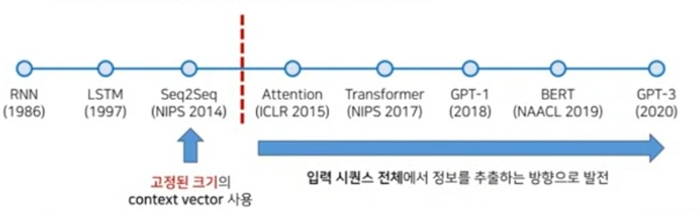
딥러닝 기반의 기계번역 발전과정
2021년 기준으로 최고 고성능 모델들은 Transformer 아키텍쳐를 기반으로 하고 있다.
GPT: Transformer의 디코더(Decoder) 아키텍쳐 활용
BERT: Transformer의 인코더(Encoder) 아키텍쳐를 활용

Slide 4
트랜스포머
"Attention" 논문은 여러 개가 있지만, 일반적으로 "Attention Is All You Need" (2017, Vaswani et al.) 논문을 의미하는 경우가 많다.
이 논문은 Transformer 모델을 소개하며, 자연어 처리(NLP)에서 RNN과 LSTM을 대체하는 획기적인 모델로 평가받는다.
배경 및 문제점
기존 NLP 모델들은 주로 순환신경망(RNN, LSTM, GRU) 기반이었는데, 다음과 같은 한계가 있었다.
순차적 처리: RNN 기반 모델은 입력을 순차적으로 처리해야 해서 병렬 연산이 어렵고 학습 속도가 느림
장기 의존성 문제: 긴 문장에서 앞의 정보를 잊어버리는 문제가 있음
해결책: 논문에서는 Self-Attention을 기반으로 하는 Transformer 모델을 제안하여 위 문제들을 해결했다.

Slide 5
트랜스포머
어텐션 메커니즘(Attention Mechanism)
어텐션 메커니즘(Attention Mechanism)은 입력 데이터(예: 문장, 이미지 등) 내에서 중요한 부분에 가중치를 더 부여하여 더 집중적으로 처리하는 기술이다.
자연어 처리(NLP)와 컴퓨터 비전(CV) 등 다양한 분야에서 사용되며, 특히 트랜스포머(Transformer) 모델의 핵심 구성 요소이다.
어텐션 메커니즘의 필요성
기존의 순환 신경망(RNN)과 LSTM 기반 모델들은 긴 문장에서 중요한 정보를 효과적으로 유지하기 어려웠다(장기 의존성 문제).
이를 해결하기 위해, 입력 문장 전체를 동시에 고려하면서 중요한 단어(토큰)들에 집중할 수 있도록 만든 기법이 어텐션 메커니즘이다.

Slide 6
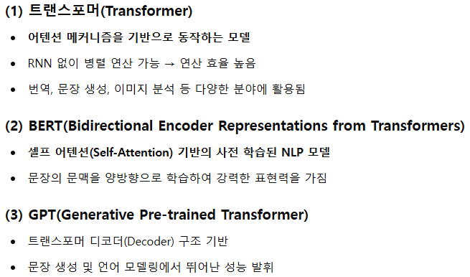
트랜스포머
어텐션 메커니즘이 적용된 대표 모델

Slide 7
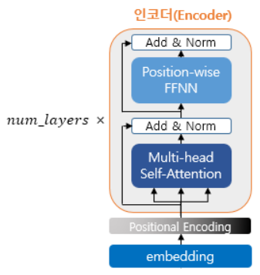
트랜스포머
인코더(Encoder)
트랜스포머는하이퍼파라미터인 num_layers 개수의 인코더 층을 쌓는다. (논문에서는 총 6개의 인코더 층을 사용함)
인코더를 하나의 층이라는 개념으로 생각한다면, 하나의 인코더 층은 크게 총 2개의 서브층(sublayer)으로 나뉘어진다. (셀프 어텐션과 피드 포워드 신경망)
멀티 헤드 셀프 어텐션은 셀프 어텐션을 병렬적으로 사용하였다는 의미이고, 포지션 와이즈 피드 포워드 신경망은 일반적인 피드 포워드 신경망이다.

Slide 8
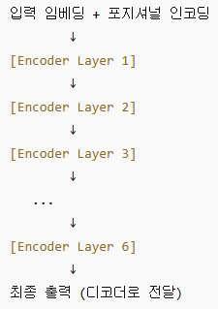
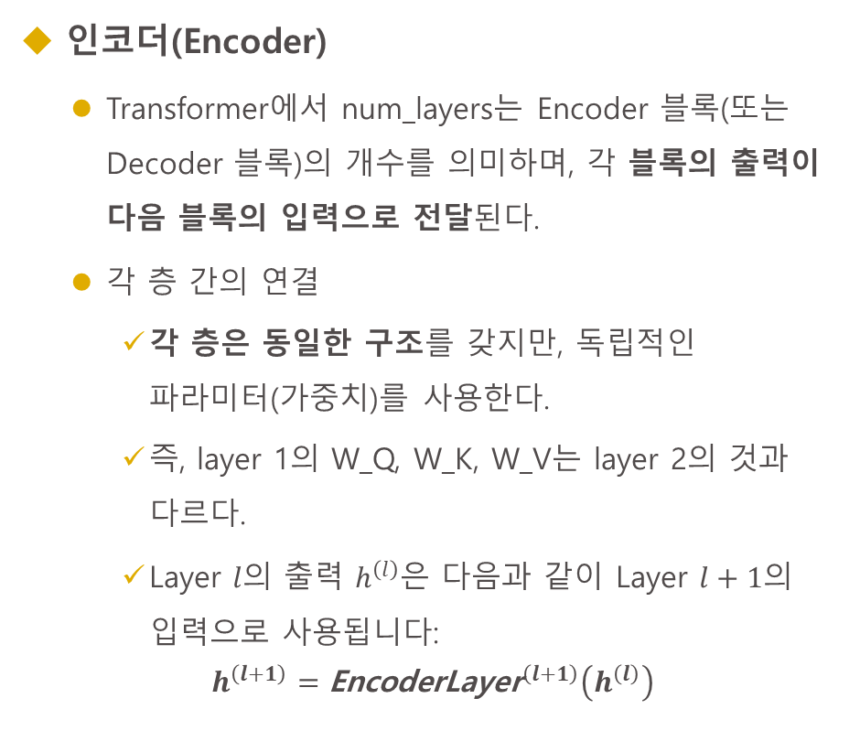
트랜스포머
인코더(Encoder)
Transformer에서 num_layers는 Encoder 블록(또는 Decoder 블록)의 개수를 의미하며, 각 블록의 출력이 다음 블록의 입력으로 전달된다.
각 층 간의 연결
각 층은 동일한 구조를 갖지만, 독립적인 파라미터(가중치)를 사용한다.
즉, layer 1의 W_Q, W_K, W_V는 layer 2의 것과 다르다.
Layer $l$의 출력 $h^{\left(l\right)}$은 다음과 같이 Layer $l+1$의 입력으로 사용됩니다:
$$h^{\left(l+1\right)}={\text{EncoderLayer}}^{\left(l+1\right)}\left(h^{\left(l\right)}\right)$$

Slide 9
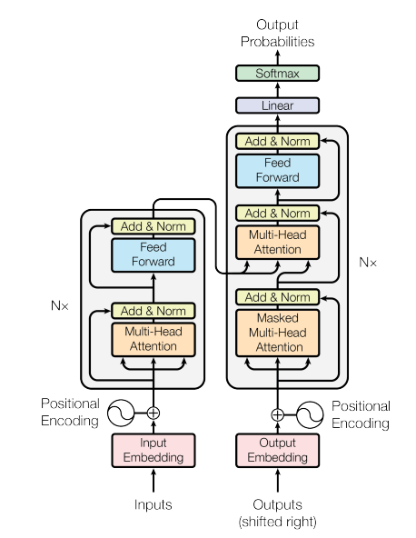
트랜스포머
인코더(Encoder) : 트랜스포머(Transformer) 모델의 인코더 구조는 주로 두 가지 주요 컴포넌트로 구성됩니다
1. Multi-Head Self-Attention
2. Feedforward Neural Network
인코더의 일반적인 흐름
입력 임베딩 (Input Embedding)
위치 인코딩 (Positional Encoding)
(순서 정보가 포함됨)
멀티헤드 셀프 어텐션
레이어 정규화 및 잔차 연결
(Residual Connection)
피드포워드 신경망
레이어 정규화 및 잔차 연결

Slide 10
트랜스포머
인코더(Encoder)
1. 워드임베딩(Word embedding)
워드 임베딩은 단어를 수치화된 벡터(vector)로 변환하는 방법이다. 자연어(NLP)에서 컴퓨터가 텍스트 데이터를 이해하고 처리하려면 문자를 숫자로 변환해야 한다.
2. Position Encoding (위치 인코딩)
RNN과 달리 Transformer는 입력 순서를 고려하지 않으므로, 위치 정보를 추가하는 위치 인코딩(Position Encoding)을 도입
사인 함수와 코사인 함수를 이용하여 각 단어의 위치 정보를 임베딩에 추가함

Slide 11
트랜스포머
인코더(Encoder)
3. Self-Attention (자기-어텐션)
입력 문장의 단어들이 서로를 참조하여(어텐션) 중요한 정보를 추출하는 방식
단어 간 관계를 병렬적으로 계산하여 빠르고 효과적으로 문맥을 이해함
기존의 RNN과 다르게, 문장의 모든 단어를 한 번에 처리할 수 있어 학습 속도가 향상됨
4. Multi-Head Attention
Self-Attention을 여러 개 사용하여(= Multi-Head) 모델이 다양한 관점에서 문맥을 파악할 수 있도록 함
여러 개의 어텐션 헤드가 각각 다른 의미를 학습하여 더 정교한 표현을 가능하게 함

Slide 12
워드임베딩(WordEmbedding)
워드임베딩(Word Embedding)이란?
워드임베딩은 단어를 고정된 차원의 실수 벡터로 변환하는 기법을 의미한다.
자연어 처리를 수행할 때 컴퓨터는 텍스트 데이터를 직접 이해할 수 없으므로, 단어를 수치화된 형태로 변환해야 한다. 워드임베딩은 이러한 단어의 의미를 반영하는 벡터 표현을 학습하는 과정이다.
주요 워드임베딩 기법
1. 원-핫 인코딩(One-hot Encoding)
단어를 고유한 벡터(0과 1로만 구성)로 변환하는 방식
단점: 차원이 커지고, 의미적 유사성을 반영하지 못함
2. 예측 기반 방법(Prediction-based Methods)
Word2Vec (CBOW, Skip-gram), GloVe (Global Vectors for Word Representation), FastText (Subword 기반),
BERT (Bidirectional Encoder Representations from Transformers)
→ 트랜스포머(Transformer) 모델 기반의 워드 임베딩

Slide 13
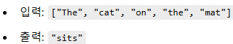
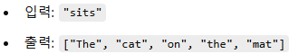
워드임베딩(WordEmbedding)
Word2Vec
Word2Vec은 단어의 의미를 실수 벡터로 표현하는 대표적인 워드임베딩 기법으로, 2013년 구글에서 발표되었다.
신경망을 활용하여 단어 간의 관계를 학습하며, 단어의 문맥을 반영하여 의미적으로 유사한 단어들이 유사한 벡터 값을 갖도록 만든다.
Word2Vec은 CBOW(Continuous Bag of Words)와 Skip-gram이라는 두 가지 학습 방식이 있다.
1. CBOW (Continuous Bag of Words): 주변 단어(Context Words)를 입력으로 받아 중심 단어(Target Word)를 예측하는 방식
예제 문장: "The cat sits on the mat"
2. Skip-gram: 중심 단어(Target Word)를 입력으로 받아 주변 단어(Context Words)를 예측하는 방식

Slide 14
워드임베딩(WordEmbedding)
Word2Vec
3. 신경망 학습
Word2Vec의 신경망 구조: 입력 벡터 → 은닉층(임베딩) → 출력 벡터의 형태로 동작한다.
1️⃣ 입력 (one-hot encoding)
"king"을 one-hot 벡터로 변환 (예: "king"이 단어장 내 5000번째 단어라면
[0, 0, ..., 1, ..., 0] 형태)
2️⃣ 임베딩 레이어 (가중치 행렬)
One-hot 벡터를 300차원 벡터로 변환하는 행렬 연산 수행
즉, Word2Vec이 학습하는 가중치 행렬이 king의 벡터 [0.7, 0.4, 0.9, 0.6, 0.5]을 자동으로 생성(5차원 예시- 실제 모델에서는 보통 300차원 벡터 사용)
3️⃣ 출력 (Softmax 예측)
king 벡터를 입력하면 rules, the, kingdom 등의 단어가 예측될 확률을 계산
학습을 반복하면 "king"이 어떤 단어들과 자주 등장하는지 학습됨

Slide 15
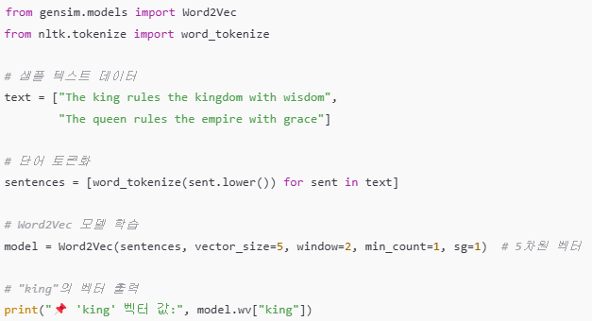
워드임베딩(WordEmbedding)
Word2Vec
3. 신경망 학습

Slide 16
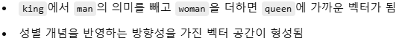
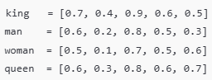
워드임베딩(WordEmbedding)
Word2Vec 벡터 연산의 기본 개념
Word2Vec 모델은 각 단어를 고차원 벡터 공간(보통 300차원)에서 실수 벡터로 변환한다. 이를 통해 단어 간의 의미적 관계를 벡터 연산으로 표현할 수 있다.
벡터 연산:
예제 벡터 값 설정 (5차원 예시- 실제 모델에서는 보통 300차원 벡터 사용)

Slide 17
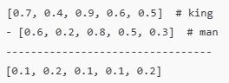
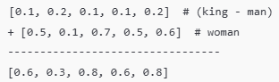
워드임베딩(WordEmbedding)
Word2Vec 벡터 연산의 기본 개념
벡터 연산 수행 (king - man + woman)

Slide 18
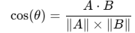
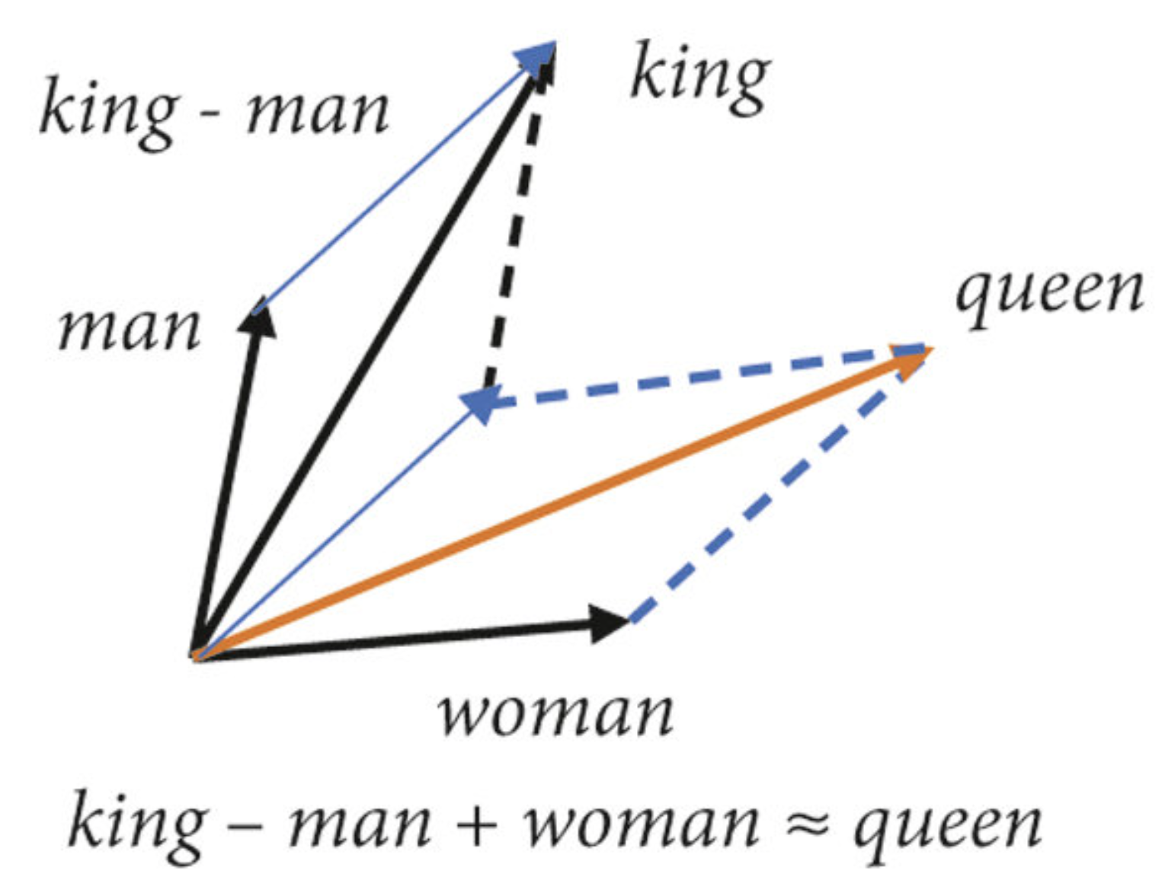
워드임베딩(WordEmbedding)
Word2Vec 벡터 연산의 기본 개념
이제 벡터 [0.6, 0.3, 0.8, 0.6, 0.8]이 실제 Word2Vec에서 학습된 벡터 중 어떤 단어와 가장 가까운지 확인한다.
각 단어와 V = [0.6, 0.3, 0.8, 0.6, 0.8]의 유사도를 코사인 유사도(Cosine Similarity)로 계산
V와 queen의 유사도 계산:
가 성립함!

Slide 19
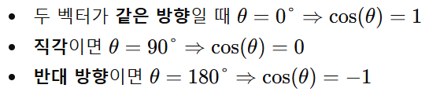
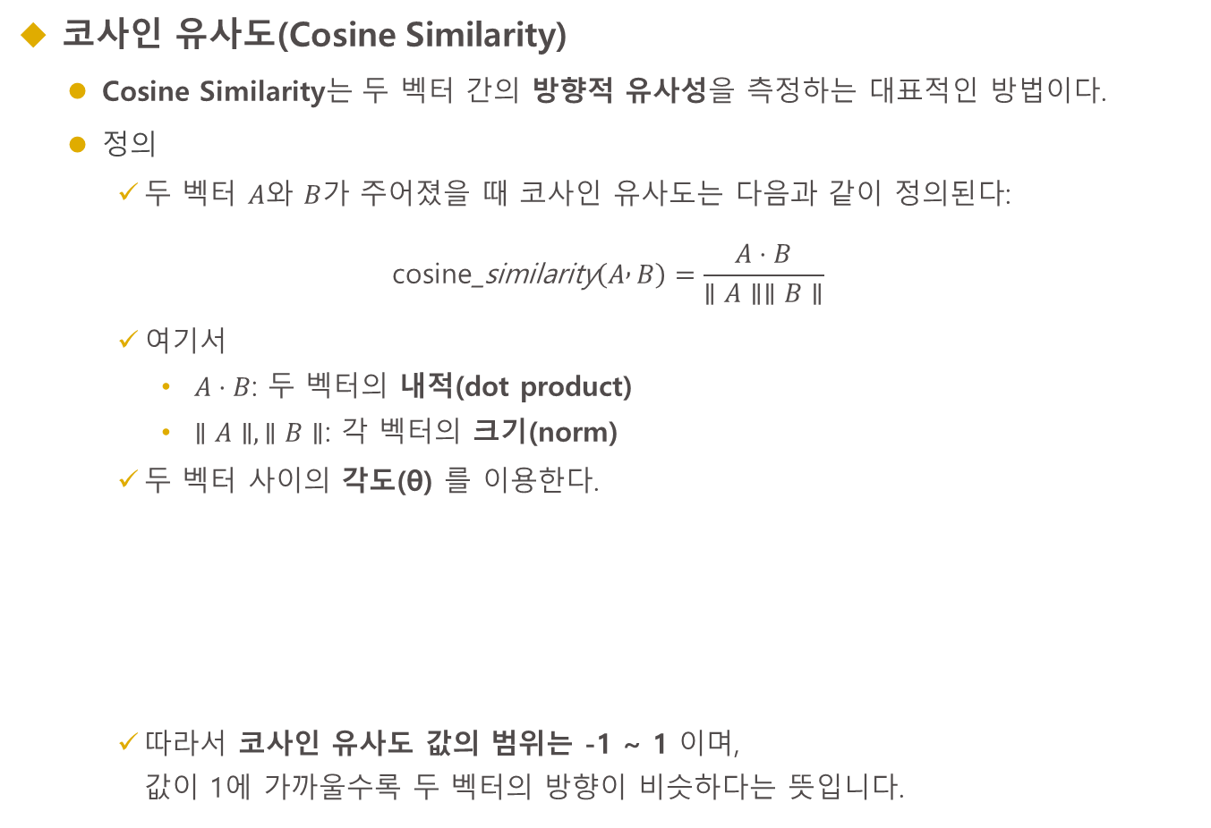
워드임베딩(WordEmbedding)
코사인 유사도(Cosine Similarity)
Cosine Similarity는 두 벡터 간의 방향적 유사성을 측정하는 대표적인 방법이다.
정의
두 벡터 $A$와 $B$가 주어졌을 때 코사인 유사도는 다음과 같이 정의된다:
$$\text{cosine}\text{_}\text{similarity}\left(A , B\right)=\frac{A⋅B}{∥A∥∥B∥}$$
여기서
$A⋅B$: 두 벡터의 내적(dot product)
$∥A∥,∥B∥$: 각 벡터의 크기(norm)
두 벡터 사이의 각도(θ) 를 이용한다.
따라서 코사인 유사도 값의 범위는 -1 ~ 1 이며, 값이 1에 가까울수록 두 벡터의 방향이 비슷하다는 뜻입니다.

Slide 20
워드임베딩(WordEmbedding)
Word2Vec 벡터
Word2Vec은 신경망을 학습하여 단어를 고차원 벡터로 변환 2️⃣ "king" 같은 단어를 중심 단어로 두고, 주변 단어를 예측하는 방식(Skip-gram)으로 학습 3️⃣ 학습된 가중치 행렬이 단어의 의미적 관계를 반영한 벡터를 형성 4️⃣ 학습이 끝나면 "king" 같은 단어는 [0.7, 0.4, 0.9, 0.6, 0.5] 같은 벡터로 변환됨
→ 즉, Word2Vec이 "king"의 의미를 자동으로 학습하여 벡터를 생성하는 것!
종 합
입력은 one-hot → 은닉층은 임베딩 벡터 → 출력은 softmax 확률 분포
학습은 "target 단어로 주변 단어를 맞추는 작업" (skip-gram 기준)
weight matrix의 각 row는 각 단어의 임베딩 벡터로 해석
학습이 끝나면 입력 weight matrix (또는 출력 weight matrix)의 row들이 단어 임베딩 벡터로 사용됨

Slide 21
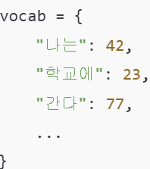
워드임베딩(WordEmbedding)
GPT의 워드임베딩 방식
1. 토큰화 (Tokenization): 텍스트를 작은 단위(토큰)로 변환한다.
Tokenizer는 사전에 정의된 어휘 사전(vocabulary)에서 토큰 ID를 가져온다.
어휘 사전에는 모든 토큰이 고유 번호와 함께 저장되어 있다.
→ Tokenizer란?
자연어 문장을 토큰(token) 단위로 나누고,
각 토큰을 고유한 ID(토큰 ID)로 매핑하는 도구이다.
예: "나는 학교에 간다" → [나는, 학교에, 간다] → [42, 23, 77]
→ 어휘 사전 (Vocabulary)
토크나이저가 사용하는 참조 테이블
각 단어(또는 서브워드, 문자 등)는 고유한 정수 ID와 1:1로 매핑
보통 dict 자료구조로 구현됨
2. GPT 토큰화
기존 Word2Vec은 단어 단위로 학습하지만,
GPT는 서브워드 단위(BPE, Byte Pair Encoding)로 나눠 학습하여 희귀 단어도
처리 가능함. 예: "unhappiness" → ["un", "happiness"]

Slide 22
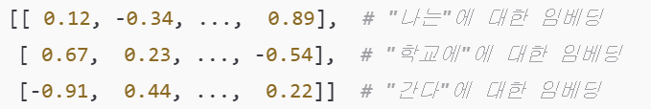
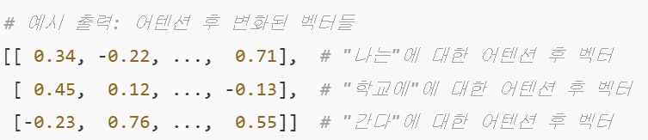
워드임베딩(WordEmbedding)
GPT의 워드임베딩 방식
3. 임베딩 레이어: 각 토큰을 고정된 크기의 벡터(예: 768차원, 1024차원 등)로 변환.
Word2Vec과 달리 이 벡터는 학습 과정에서 문맥 정보를 반영하여 업데이트됨.
4. 위치 임베딩 (Positional Encoding): Transformer는 순서를 인식하지 못하므로,
단어의 위치 정보를 추가하는 위치 임베딩(Positional Encoding)을 사용.
5. Transformer 모델을 통한 동적 임베딩 학습
Self-Attention 메커니즘을 이용하여 문맥을 반영한 벡터 생성
이전 문맥에 따라 동일한 단어라도 다른 의미로 해석 가능

Slide 23
워드임베딩(WordEmbedding)
BPE(Byte Pair Encoding)로 희귀 단어 처리
1. 기존 Word2Vec 방식의 한계
Word2Vec은 단어 단위로 학습하므로, 학습 데이터에 없는 희귀 단어(OOV, Out-of-Vocabulary)는 처리할 수 없다.
예를 들어, 학습 데이터에 "happiness"는 있지만 "unhappiness"가 없다면 "unhappiness"는 OOV가 된다.
2. BPE 방식의 적용
BPE(Byte Pair Encoding)는 단어를 더 작은 단위인 서브워드(subword)로 분할하여 처리한다.
이 방식은 희귀 단어도 기존에 학습된 서브워드를 활용하여 표현할 수 있도록 한다.
예를 들어, "unhappiness"라는 단어가 처음 등장하면 다음과 같이 쪼개질 수 있다

Slide 24
워드임베딩(WordEmbedding)
BPE(Byte Pair Encoding)로 희귀 단어 처리
2. BPE 방식의 적용(계속)
1) "unhappiness" → ["un", "happiness"]
→ "un"과 "happiness"가 자주 등장하는 경우, 두 부분으로 나누어 학습 가능
2) "happiness"도 희귀한 경우 → ["happi", "ness"]
→ "happi"와 "ness"는 다른 단어에서도 등장 가능 (happiness, kindness, darkness 등)
3) "happi"도 희귀한 경우 → ["hap", "pi", "ness"]
→ "hap"는 "happy"에서도 등장
3. BPE의 장점
희귀 단어도 기존 서브워드를 조합하여 표현 가능 (OOV 문제 해결)
단어 간의 의미적 관계를 유지하면서도 새로운 단어를 학습 가능
복합 단어, 접두사/접미사 등을 효과적으로 학습 가능

Slide 25
워드임베딩(WordEmbedding)
GPT의 실제 임베딩 방식: Transformer + BPE
GPT는 기본적으로 Transformer 구조를 사용하며, Word2Vec의 단순한 신경망보다 더 정교한 방법을 채택한다.
서브워드 토큰화(BPE)
GPT는 개별 단어를 처리하는 것이 아니라 Byte Pair Encoding(BPE)을 사용하여 서브워드 단위로 변환한다.
임베딩 레이어(Embedding Layer)
각 토큰(BPE 단위)을 고정된 크기의 벡터(예: 768차원, 1024차원 등)로 변환
Word2Vec과 유사하지만, Transformer에서 학습되는 동적 임베딩
Transformer 블록을 통한 문맥 반영(Self-Attention)
각Word2Vec과 달리 Self-Attention 메커니즘을 활용하여 문맥을 반영
같은 단어라도 문맥에 따라 다른 벡터를 생성(동적 임베딩)
Auto-Regressive 방식으로 다음 단어 예측
GPT는 앞 단어들을 입력으로 주고 다음 단어를 예측하는 방식
이 방식은 Skip-gram처럼 입력 단어를 기반으로 출력을 예측하는 원리와 유사

Slide 26
워드임베딩(WordEmbedding)
BPE에 의해 만들어진 토큰이 사전에 없으면 어떻게 되나?
GPT에서 사용하는 BPE(Byte Pair Encoding) 기반 서브워드 토크나이저는 “모든 입력 문자열을 사전에 있는 토큰들로 100% 분해할 수 있도록” 설계되어 있다. 그래서 “사전에 없는 토큰”이 발생하지 않는다.
BPE의 핵심 아이디어
BPE는 “자주 등장하는 문자 쌍(byte pair)”을 병합하면서 점점 긴 서브워드를 만들어 간다. 결국 사전(Vocabulary)에는:
단일 문자 단위 토큰 (예: a, b, 한, 글, 字 등)
자주 등장하는 조합 단위 토큰 (예: ing, tion, ##다, ##고 등)이 모두 포함되어 있다.
즉, 모든 가능한 입력 문자는 최소한 1개 토큰으로 표현될 수 있습니다.
예시: "ChatGPT"
사전에 "ChatGPT"가 없다면 → "Chat", "G", "PT" 처럼 쪼개진다. 사전에도 없으면 → "C", "h", "a", "t", "G", "P", "T" 모든 알파벳은 단일 문자 토큰으로 존재한다.

Slide 27
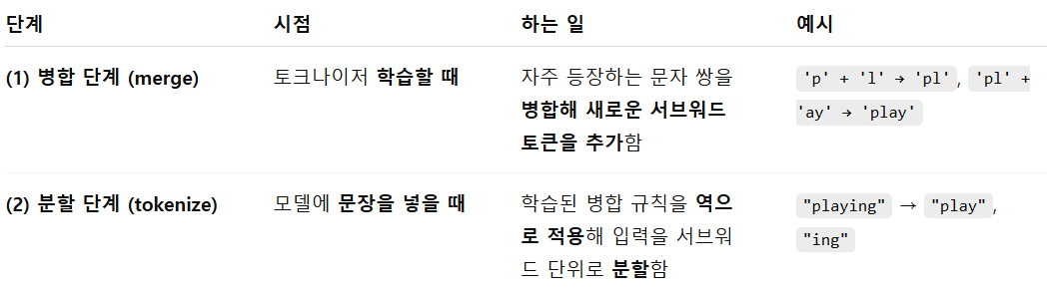
워드임베딩(WordEmbedding)
BPE의 두 단계: “학습” vs “토큰화”
BPE는 “병합 규칙”을 학습 과정에서 만들어두고, “토큰화 과정에서는 그 규칙을 사용하여 문장을 분할”한다.
즉, BPE의 병합이란, 자주 등장하는 문자쌍을 결합하여 새로운 토큰 단위를 만드는 규칙을 “사전에 학습”하는 것이다

Slide 28
워드임베딩(WordEmbedding)
BPE의 두 단계: “학습” vs “토큰화”
단계 | 이름 | 설명
① | 병합 학습 (merge training) | 자주 등장하는 문자쌍을 결합하여 토큰 규칙을 학습
② | 규칙 저장 | “어떤 쌍을 하나의 단위로 볼지”를 merges.txt 등에 저장
③ | 토큰화 (tokenize) | 학습된 병합 규칙을 적용해 입력 문장을 서브워드 단위로 분리
결과 | 사전(Vocabulary) | 문자, 서브워드, 단어 조합들이 모두 포함된 “토큰 목록” 완성

Slide 29
워드임베딩(WordEmbedding)
GPT의 실제 임베딩 예시
GPT에서 각 단어를 고유한 정수 ID로 변환하는 과정은 토큰화(Tokenization) → 정수 ID 매핑(Integer Mapping) → 임베딩(Embedding) 순서로 진행된다.
예제 문장
입력 텍스트: "I love NLP!"
토큰화 (BPE 적용)
GPT는 단순한 단어 단위 토큰화가 아니라, Byte Pair Encoding(BPE) 방식의 서브워드 토큰화를 사용한다.
BPE 토큰화 결과:
"NLP"가 "NL"과 "P"로 나뉘어 있음 (서브워드 토큰화)
정수 ID 매핑 (Vocab Lookup): 각 토큰을 GPT의 사전(Vocabulary)에 있는 고유한 정수 ID로 변환한다.
GPT는 약 50,000개 이상의 토큰을 포함하는 어휘(Vocabulary)를 가지고 있음
사전(Vocab)에서 토큰을 찾아 대응하는 정수 ID를 부여함

Slide 30
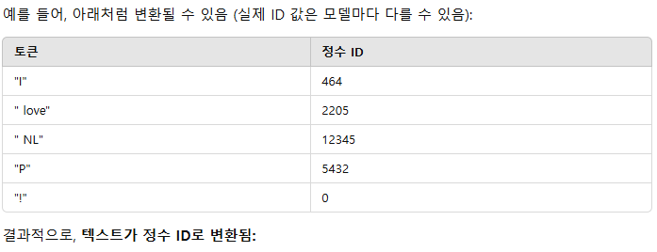
워드임베딩(WordEmbedding)
GPT의 실제 임베딩 예시
4. 임베딩 벡터로 변환
각 정수 ID는 고유한 임베딩 벡터(예: 768차원 또는 1024차원)로 변환됨
이 벡터는 모델이 학습하면서 업데이트됨 (Word2Vec과 달리 문맥에 따라 달라짐)

Slide 31
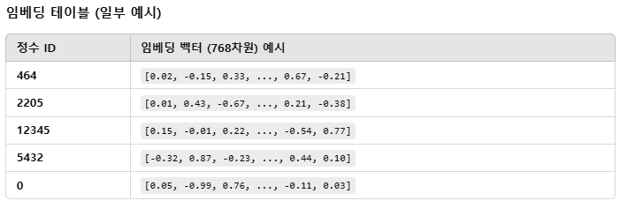
워드임베딩(WordEmbedding)
GPT의 실제 임베딩 예시
4. 임베딩 벡터로 변환(계속)
GPT는 임베딩 테이블(Embedding Matrix)을 가지고 있다.
이 행렬의 크기는 (Vocab_Size, Embedding_Dim) 임.
예를 들어, Vocab_Size = 50,000, Embedding_Dim = 768인 경우, 임베딩 테이블 크기는 (50000, 768)이 된다.
어텐션 과정을 거친 후, 각 단어의 벡터는 문맥에 맞게 변화하게 된다. 예를 들어, "나는"이라는 단어는 "학교에"와 "간다"와의 관계에 따라 의미가 달라질 수 있다.

Slide 32
워드임베딩(WordEmbedding)
Word2Vec와의 차이점
1. 공통점
Word2Vec와 마찬가지로 각 정수 ID를 실수 벡터로 변환하는 임베딩 과정을 거친다.
정수 ID를 임베딩 테이블에서 찾아 벡터로 변환하는 원리는 동일하다.
2. 차이점
Word2Vec: 정적(Static) 벡터 → 한 단어는 항상 같은 벡터
GPT: 동적(Contextual) 벡터 → 문맥에 따라 달라짐 (Transformer 적용)
Word2Vec은 단어 단위이지만, GPT는 서브워드(BPE) 단위로 변환
임베딩 벡터들은 Transformer 모델에 입력되어 문맥을 반영한 최종 벡터로 변환된다.
Transformer를 통한 문맥 반영
이제 이 입력이 여러 층의 Transformer 블록(멀티헤드 셀프어텐션 + FFN)을 통과 하면서 각 층에서 토큰의 벡터는 주변 단어들과의 관계(문맥)에 따라 바뀐다. 즉, 입력 시에는 "그 단어 자체 의미"였던 임베딩이, 최종적으로는 "문맥 속 그 단어의 의미"를 담은 벡터가 된다.

Slide 33
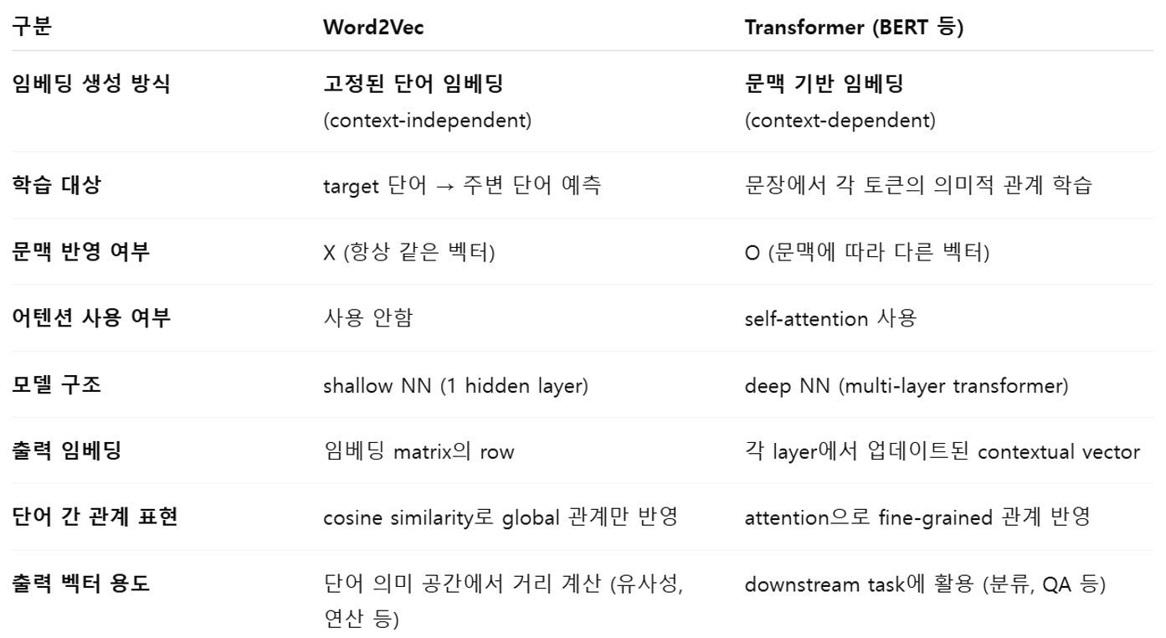
워드임베딩(WordEmbedding)
Word2Vec와의 차이점

Slide 34
포지셔널 인코딩(Positional Encoding)
트랜스포머(Transformer)에서 토큰 순서
Transformer는 RNN이나 CNN과 달리, 토큰 시퀀스를 순서대로 처리하지 않는다. 즉, 입력 토큰들의 순서(position) 를 스스로 알 수가 없다.
예를 들어 문장:
“I love you” 와 “You love I”
Transformer의 입력은 그냥 벡터의 집합이므로, 순서 정보가 없으면 두 문장을 같은 것으로 인식하게 된다.
즉,
“I love you”, “You love I”, “love I you” 모두 동일한 벡터 집합으로 처리되어 Transformer가 “문장 구조”를 구분하지 못하게 된다.
그래서 “각 토큰이 문장 내 몇 번째 위치에 있는가”를 알려주는 위치 정보(포지션) 를 벡터 형태로 입력 임베딩에 더해주는 것이 바로 포지셔널 인코딩이다.

Slide 35
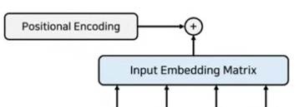
포지셔널 인코딩(Positional Encoding)
순차적인 구조를 가지는 RNN(Recurrent Neural Network)과 달리, 트랜스포머는 Self-Attention 메커니즘을 사용하므로 단어의 위치 정보를 따로 제공해야 한다. 이를 위해 사용하는 것이 포지셔널 인코딩(Positional Encoding)이다.
포지셔널 인코딩의 역할
포지셔널 인코딩은 단어의 순서 정보를 반영하기 위해 입력 임베딩 벡터에 추가되는 값이다. 이 값을 더해주면 모델이 문장 내에서 각 단어의 위치를 고려할 수 있다.

Slide 36
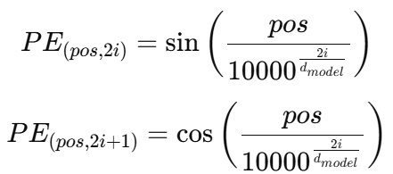
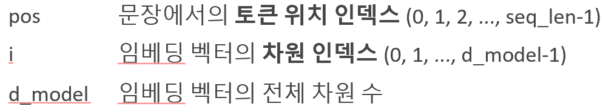
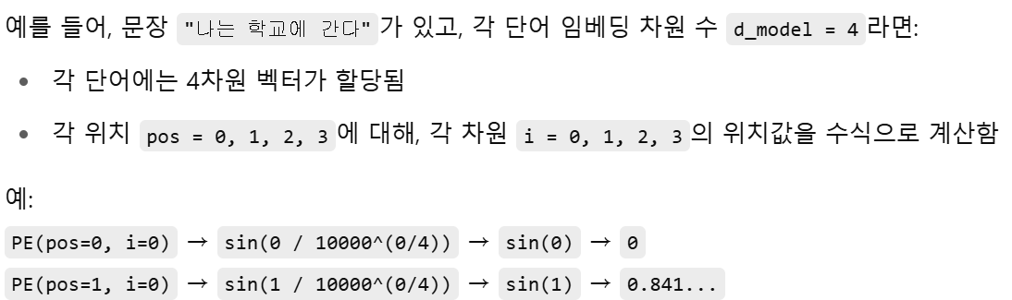
포지셔널 인코딩(Positional Encoding)
포지셔널 수식
기본적인 포지셔널 인코딩은 다음 수식으로 정의된다 (논문 Attention is All You Need)
예시로 설명
이렇게 계산된 포지셔널 인코딩은 단어 임베딩에 element-wise sum으로 더해진다

Slide 37
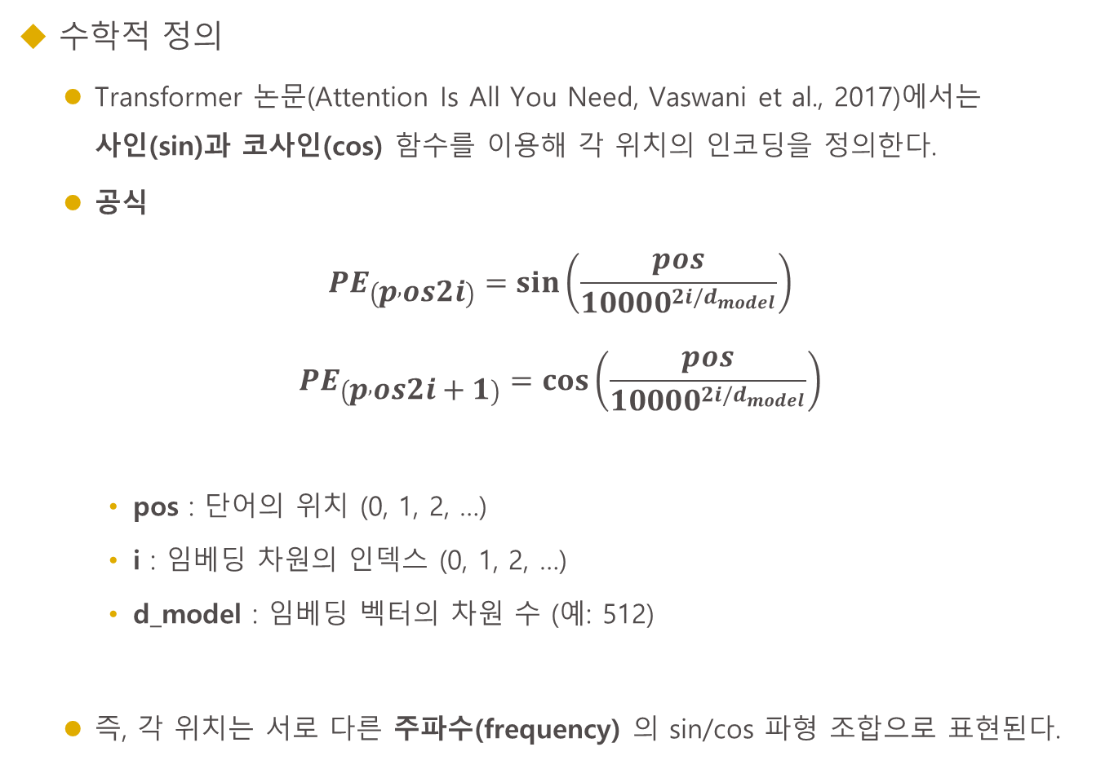
포지셔널 인코딩(Positional Encoding)
수학적 정의
Transformer 논문(Attention Is All You Need, Vaswani et al., 2017)에서는 사인(sin)과 코사인(cos) 함수를 이용해 각 위치의 인코딩을 정의한다.
공식
$$PE_{\left(p , os2i\right)}=\sin\left(\frac{pos}{{10000}^{2i/d_{model}}}\right)$$
$$PE_{\left(p , os2i+1\right)}=\cos\left(\frac{pos}{{10000}^{2i/d_{model}}}\right)$$
pos : 단어의 위치 (0, 1, 2, …)
i : 임베딩 차원의 인덱스 (0, 1, 2, …)
d_model : 임베딩 벡터의 차원 수 (예: 512)
즉, 각 위치는 서로 다른 주파수(frequency) 의 sin/cos 파형 조합으로 표현된다.

Slide 38
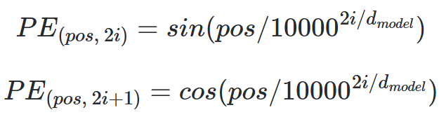
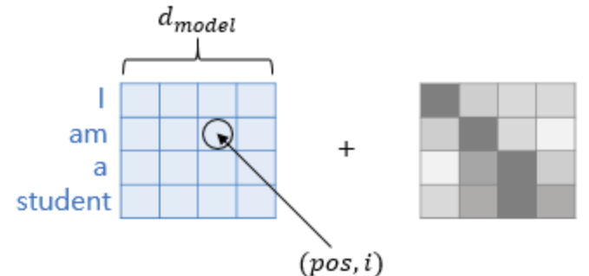
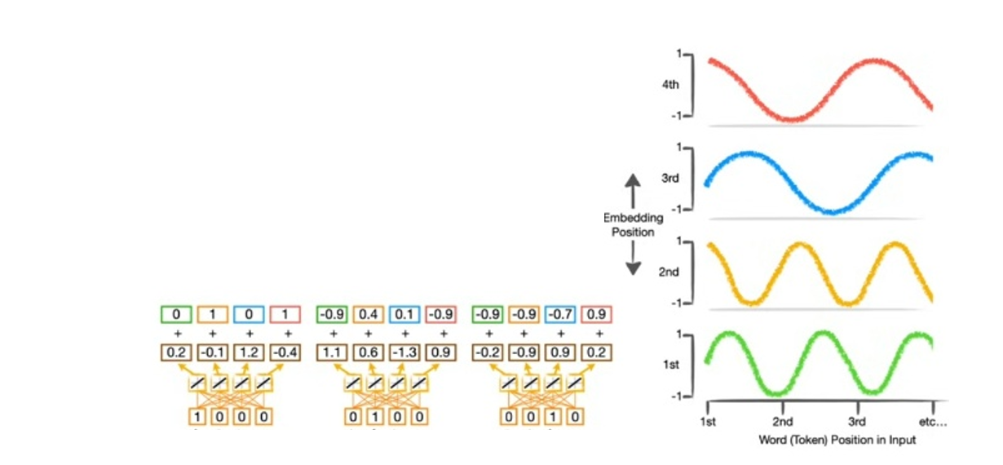

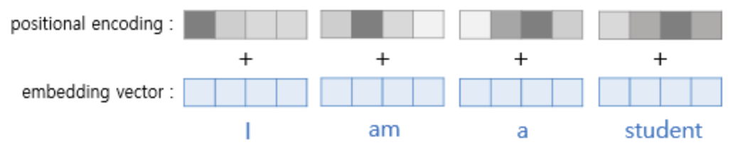
포지셔널 인코딩(Positional Encoding)
포지셔널 인코딩(Positional Encoding)
사인(Sine)과 코사인(Cosine) 기반의 포지셔널 인코딩
pos는 입력 문장에서의 임베딩 벡터의 위치 인덱스를 나타내며, i 는 임베딩 벡터 내의 차원의 인덱스를 의미한다.
임베딩 벡터 내의 각 차원의 인덱스가 짝수인 경우에는 사인 함수의 값을 사용하고 홀수인 경우에는 코사인 함수의 값을 사용한다.

Slide 39
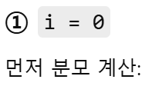
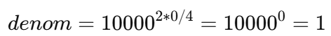
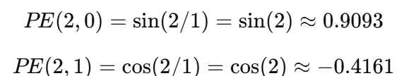
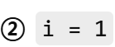
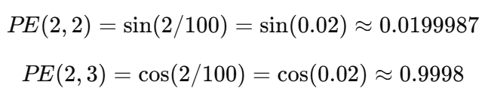
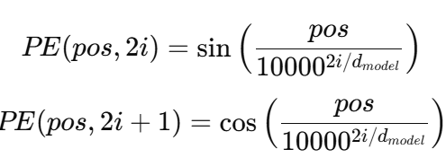
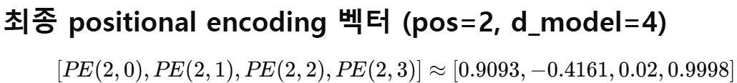
포지셔널 인코딩(Positional Encoding)
포지셔널 인코딩 예제
예를 들어
pos = 2 → 문장에서 세 번째 토큰 (0부터 시작)
d_model = 4 → 임베딩 차원 4
차원 인덱스 i = 0, 1
공 식
이 값이 세 번째 토큰에 해당하는 positional encoding 벡터이다.
이 벡터가 토큰 임베딩 벡터에 element-wise 더해져 transformer의 입력으로 들어간다.

Slide 40
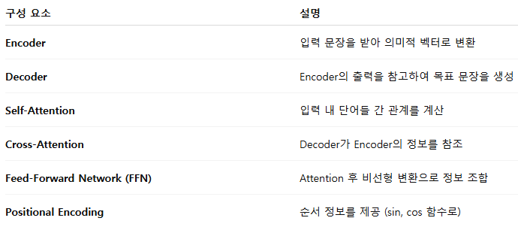
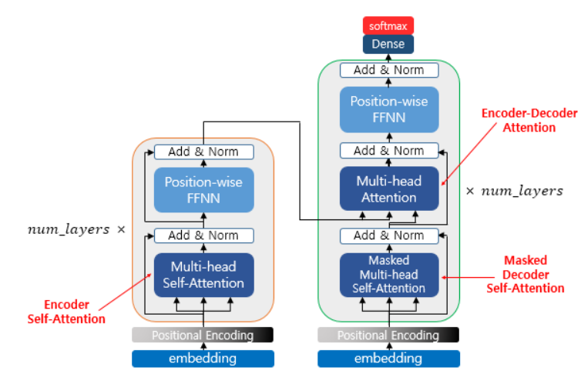
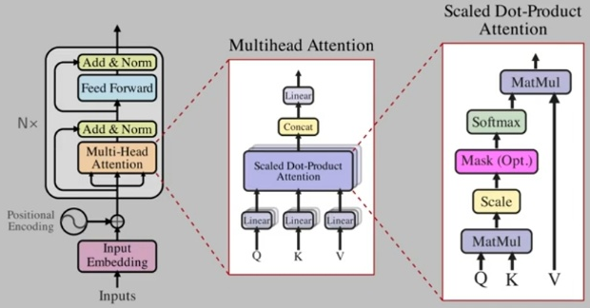
Transformer

Slide 41
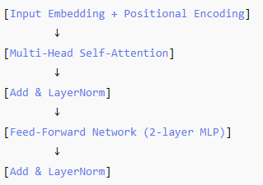
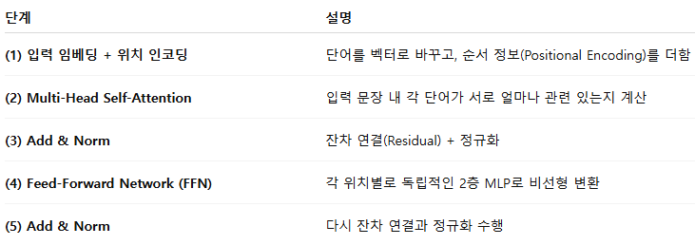
Transformer
Transformer 구조
인코더 구조
Encoder는 보통 N = 6개 층 쌓아서 사용 (논문 기준).

Slide 42
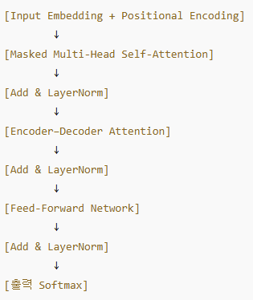
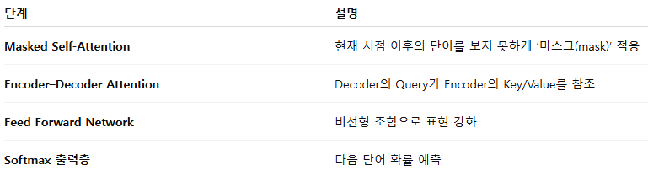
Transformer
Transformer 구조
디코더 구조

Slide 43
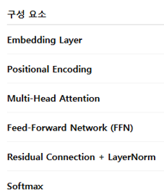
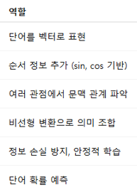
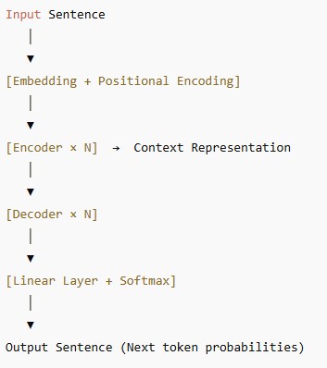
Transformer
Transformer 구조
핵심 구성 요소 정리

Slide 44

Transformer
Transformer 구조
주요 하이퍼파라미터 예시 (논문 기준)
Transformer는 Self-Attention 기반의 Encoder–Decoder 구조로, RNN 없이 문장의 모든 단어 간 관계를 병렬적으로 학습하며, Positional Encoding으로 순서를 표현하고, Multi-Head Attention으로 다양한 문맥 패턴을 동시에 포착하는 모델이다.

Slide 45

어텐션(Attention)
Attention의 기본 구조
어텐션 메커니즘의 핵심 아이디어는 쿼리(Query), 키(Key), 값(Value) 벡터를 이용해 가중치(weight)를 계산하는 것이다.
이를 기반으로 어텐션 점수(Attention Score)를 구하고, 최종적으로 가중합을 통해 새로운 표현을 생성한다.
Self-Attention: Self-Attention은 문장의 단어들이 서로의 관계를 학습하여 문맥(Context)을 이해하는 핵심 메커니즘이다.(기존 RNN과 달리 모든 단어를 동시에 처리하면서도 중요한 단어를 더 집중적으로 고려)

Slide 46


어텐션(Attention)
Attention이란? “입력 중에서 중요한 부분에 더 집중하게 하는 메커니즘”. 즉, 입력 정보 중에서 현재 필요한 부분에 더 큰 가중치를 부여하여 집중하는 메커니즘이다.
공식적으로, Attention은 Query, Key, Value의 세 가지 벡터를 기반으로, 쿼리가 각 키에 대해 얼마나 관련이 있는지를 점수(score)로 계산하고, 이 점수를 softmax하여, 각 밸류에 가중합(weighted sum)을 취해 최종 컨텍스트(Context) 벡터를 만드는 연산이다.

Slide 47
어텐션(Attention)
트랜스포머에서 사용되는 세 가지의 어텐션
세 개의 어텐션에 추가적으로 '멀티 헤드'라는 이름이 붙어있는데 이는 트랜스포머가 어텐션을 병렬적으로 수행하는 방법을 의미한다.
어텐션을 위한 세가지 입력요소: 쿼리(Query), 키(Key), 값(Value)

Slide 48


어텐션(Attention)
Self-Attention의 개념
Self-Attention은 입력 문장 내 모든 단어(토큰)가 서로를 “참조(attend)”하여 문맥적 관계(context)를 학습하는 메커니즘이다.
즉, “현재 단어가 문장 속 다른 단어들과 얼마나 관련이 있는가?” 를 계산하는 과정
Q, K, V의 정의
Transformer의 입력으로 들어온 각 단어 임베딩(embedding) 벡터를 세 개의 다른 벡터 공간으로 선형 변환(linear projection) 한다:
$$Q=XW_{Q}, K=XW_{K}, V=XW_{V}$$

Slide 49

어텐션(Attention)
Self-Attention에서의 동작 순서
입력: $X=\left[x_{1} , x_{2} , … , x_{n}\right]$(각 단어의 임베딩)
1️⃣ 각 단어로부터 Q, K, V 계산: $Q_{i}=x_{i}W_{Q}, K_{i}=x_{i}W_{K}, V_{i}=x_{i}W_{V}$
2️⃣ 유사도(Attention Score) 계산 현재 단어의 Query와 모든 단어의 Key 간의 내적(dot product)을 구한다.
$$\text{score}\left(i , j\right)=Q_{i}⋅K_{j}^{T}$$
→ “단어 i가 단어 j를 얼마나 주목해야 하는가?”를 수치화 한다.
3️⃣ 정규화 (Softmax): $α_{ij}=\text{softmax}\left(\frac{Q_{i}K_{j}^{T}}{\sqrt{d_{k}}}\right)$
→ 모든 단어의 관련도를 확률처럼 0~1 사이로 변환한다.
4️⃣ Value 가중합 (Weighted Sum): $z_{i}=\sum_{j}{α_{ij}}V_{j}$
→ 각 단어는 자신이 주목한 단어들의 Value를 가중평균으로 모은다.
5️⃣ 출력 벡터 Z: $Z=\left[z_{1} , z_{2} , . , ..z_{n}\right]$
→ 문맥 정보가 반영된 새로운 임베딩 시퀀스가 만들어진다.

Slide 50





어텐션(Attention)
개념적 Self-Attention
"The animal didn't cross the street because it was too tired.“ 여기서 ＂it＂이 "animal"을 가리키는지, "street”을 가리키는지를 판단하고자 한다.

Slide 51



어텐션(Attention)
개념적 Self-Attention
트랜스포머는 각 단어를 임베딩 벡터로 표현하고, 어텐션(attention) 메커니즘을 통해 문맥을 파악한다. 어텐션의 핵심은 다음 수식이다.

Slide 52



어텐션(Attention)
트랜스포머에서 사용되는 세 가지의 어텐션
인코더에서 이루어지는 셀프 어텐션(Self Attention), 디코더에서 이루어지는 마스크드 셀프 어텐션(Masked Self Attention), 인코더-디코더 어텐션(Cross Attention, Encoder-Decoder Attention)
셀프 어텐션은 본질적으로 Query, Key, Value가 동일한 경우를 말한다. 반면, 인코더-디코더 어텐션에서는 Query가 디코더의 벡터인 반면에 Key와 Value가 인코더의 벡터이므로 셀프 어텐션이라고 부르지 않는다.

Slide 53

어텐션(Attention)
Self-Attention의 동작 과정
입력 문장이 “I am a student"이라고 가정하면, 이 문장을 Transformer에 넣을 때 Self-Attention은 각 단어가 문장의 다른 단어들과 얼마나 관련이 있는지를 계산한다.
Attention 계산과정

Slide 54


어텐션(Attention)
1. 입력 문장을 벡터로 변환 (Embedding)
먼저, 문장을 고정된 크기의 벡터(임베딩 벡터)로 변환한다. 각 단어가 d_{model} 차원의 벡터로 표현된다.
예를 들어, X = [x1, x2, x3, x4](단어들의 벡터)
2. Query, Key, Value 벡터 생성(Q, K, V)
각각의 벡터는 다음과 같이 계산된다.
선형 변환(linear transformation)
Notes:
ㅗ

Slide 55




어텐션(Attention)
2. Query, Key, Value 벡터 생성 (Q, K, V)
각 단어 벡터 X에 3개의 행렬 를 곱하여 Query, Key, Value를 만든다.
여기서 는 학습 가능한 행렬이다
하나의 임베딩 벡터 → 선형 변환 3번 → Query, Key, Value라는 세 가지 벡터 생성

Slide 56




어텐션(Attention)
3. 유사도 계산: Scaled Dot-Product attention
A
B
C
D
A
B
C
D

Slide 57


어텐션(Attention)
3. 유사도 계산: Scaled Dot-Product attention
스케일링 및 소프트맥스 적용: 벡터 차원이 커질수록 값이 커지는 문제를
해결하기 위해, ​로 나누어 조정한 후 소프트맥스(Softmax) 함수를
적용하여 확률 형태의 가중치를 구한다.
값(Value) 가중합: 이제 어텐션 가중치 행렬 A를 Value 행렬 V 에 곱하여
최종적인 어텐션 출력을 생성한다.
이 과정은 중요한 단어(또는 토큰)에는 높은 가중치를 부여하고, 덜 중요한 단어에는 낮은 가중치를 부여하여 정보를 효율적으로 추출하는 역할을 한다.

Slide 58


어텐션(Attention)
3. 유사도 점수(Attention Score) 계산
Query와 Key의 내적을 계산하여, 각 단어가 다른 단어들과 얼마나 관련이 있는지(유사도)를 구한다.
여기서 d_{k}​ 는 키 벡터의 차원 수입니다.
→ 어텐션 점수(유사도)는 소프트맥스 함수를 통해 나온 결과값 “I am a student” 단어 각각이 출력 단어를 예측할 때 얼마나 도움이 되는지의 정도를 수치화한 값이다.

Slide 59

어텐션(Attention)
4. Softmax 적용하여 가중치 생성
각 행(row)에 대해 Softmax를 적용하여, 중요도를 확률 분포로 변환한다.
여기서 큰 값일수록 더 중요한 단어로 인식된다.

Slide 60

어텐션(Attention)
5. 어텐션 값(Attention Value) 계산
어텐션 스코어에 소프트맥스 함수를 사용하여 어텐션 분포(Attention Distribution)을 구하고, 각 V벡터와 가중합하여 어텐션 값(Attention Value)을 구한다.
이를 단어 I에 대한 어텐션 값 또는 단어 I에 대한 컨텍스트 벡터(context vector)라고도 할 수 있다. ( am에 대한 Q벡터, a에 대 Q벡터, student에 대한 Q벡터에 대해서도 모두 동일한 과정을 반복하여 각각에 대한 어텐션 값을 구한다.)

Slide 61



어텐션(Attention)
6. 행렬 연산으로 일괄 처리하기
Q행렬을 K행렬을 전치한 행렬과 곱해주면 각각의 단어의 Q벡터와 K벡터의 내적이 각 행렬의 원소가 되는 행렬이 결과로 나온다.

Slide 62

어텐션(Attention)
Self-Attention의 동작 과정(종합)
입력 문장이 “나는 학생 이다"이라고 가정하면, 이 문장을 Transformer에 넣을 때 Self-Attention은 각 단어가 문장의 다른 단어들과 얼마나 관련이 있는지를 계산한다.
z₂
z₃

Slide 63




어텐션(Attention) 예제
“I am a student”를 셀프 어텐션하는 계산(모델 차원은 4)
단어 임베딩 (Word Embedding): 각 단어를 4차원 벡터로 표현
가중치 행렬 (Weight Matrices): 셀프 어텐션에서 Query(Q), Key(K), Value(V)를 구하기 위해 가중치 행렬을 정의한다.

Slide 64



어텐션(Attention) 예제
“I am a student”를 셀프어텐션하는 계산(모델 차원은 4)
3. Query, Key, Value 계산
같은 방법으로 K, V 계산

Slide 65










어텐션(Attention) 예제
“I am a student”를 셀프어텐션하는 계산(모델 차원은 4)
4. 어텐션 스코어 계산

Slide 66




어텐션(Attention) 예제
“I am a student”를 셀프어텐션하는 계산(모델 차원은 4)
5. 소프트맥스 적용: 소프트맥스는 각 행(row)에서 수행되며, 다음과 같이 정의된다.
6. 최종적인 Attention 값

Slide 67


Slide 68
어텐션(Attention)
멀티 헤드 어텐션(Multi-head Attention)
Transformer에서 “멀티 헤드 어텐션(Multi-Head Attention)” 이라는 이름이 붙은 이유는 단 하나의 “어텐션(Attention)”만 계산하는 게 아니라, 여러 개의 서로 다른 “헤드(head)”들이 병렬적으로 여러 관점에서 문맥 관계를 학습하기 때문이다.
Self-Attention 하나만 쓰면, 모든 단어 사이의 관계를 한 가지 방식(한 개의 Q·K·V 변환) 으로만 보게 된다.
하지만 실제 문장은 여러 관계가 존재:
문법적 관계 (주어–동사)
의미적 관계 (사람–행동)
수식 관계 (형용사–명사)
장거리 의존성 등
그래서 Transformer는 한 번에 여러 종류의 “관점”에서 Attention을 보게 한다. 이 여러 “관점”이 곧 여러 개의 헤드(head) 이다.

Slide 69

어텐션(Attention)
멀티 헤드 어텐션(Multi-head Attention)
구조적 정의
입력 $X$가 있을 때, Transformer는 H개의 서로 다른 선형 변환(weight) 을 통해 H개의 Query, Key, Value 집합을 만든다.
$${\text{head}}_{h}=\text{Attention}\left(X , W_{Q}^{\left(h\right)} , XW_{K}^{\left(h\right)} XW_{V}^{\left(h\right)}\right), h=1,2,...,H$$
각 $W_{Q}^{\left(h\right)},W_{K}^{\left(h\right)},W_{V}^{\left(h\right)}$는 서로 다른 파라미터 집합이다.
즉, 각 헤드는 입력을 다른 서브공간(subspace) 으로 투영시켜 Attention을 수행한다.
병렬 Attention과 통합
각 head에서 나온 결과는 서로 다른 문맥 정보를 담고 있다.
$${\text{head}}_{1},{\text{head}}_{2},...,{\text{head}}_{H}$$
이걸 모두 이어 붙여(concatenate) 하나의 큰 벡터로 만든 후, 최종 선형 변환 $W_{O}$로 다시 합친다.
$$\text{MultiHead}\left(Q , K , V\right)=\text{Concat}\left({\text{head}}_{1} , . , ..{\text{head}}_{H}\right)W_{O}$$

Slide 70

어텐션(Attention)
멀티 헤드 어텐션(Multi-head Attention)
멀티 헤드 어텐션(Multi-Head Attention)은 Transformer 모델의 핵심 구성 요소 중 하나로 하나의 어텐션을 여러 개로 나눠 병렬로 수행하는 구조
멀티 헤드가 필요한 이유는,
일반적으로 어텐션은 한 번에 하나의 시각으로만 입력을 바라본다. 하지만 언어나 이미지 같은 복잡한 입력은 다양한 측면에서 이해 되어야 한다.
그래서 여러 개의 "시선(Head)"을 두고, 입력을 다양한 관점으로 바라보게 한 것이 멀티 헤드 어텐션이다.

Slide 71

어텐션(Attention)
멀티 헤드 어텐션(Multi-head Attention)
어텐션이 8개 병렬로 이루어지게 된다면, 이때 각각의 어텐션 값 행렬을 어텐션 헤드라고 부른다.
이때 가중치 행렬 의 값은 8개의 어텐션 헤드마다 전부 다르다.

Slide 72



어텐션(Attention)
멀티 헤드 어텐션(Multi-head Attention)
병렬 어텐션을 모두 수행하였다면 모든 어텐션 헤드를 연결(concatenate)한다.
즉, L개의 토큰 각각에 대해 h⋅d_{k} 차원의 벡터가 생기고,이것이 하나의 큰 행렬로 합쳐지는 것이 Concat 과정

Slide 73

어텐션(Attention)
멀티 헤드 어텐션(Multi-head Attention)
어텐션 헤드를 모두 연결한 행렬은 또 다른 가중치 행렬 Wº을 곱하게 되는데, 이렇게 나온 결과 행렬이 멀티-헤드 어텐션의 최종 결과물이다.
→ 즉, seq_len개의 토큰 각각에 대해 h⋅d_{v} 차원의 벡터가 생기고,이것이 하나의
큰 행렬로 합쳐지는 것이 Concat 과정이다.

Slide 74



어텐션(Attention)
멀티 헤드 어텐션(Multi-head Attention)
여러 헤드의 출력은 h⋅d_{v}​ 차원의 벡터가 된다. 하지만 Transformer 모델 전체는 고정된 차원 d_{model}을 유지해야 한다.
왜 WO 가 필요한가?
Concat 결과는 단지 8개 헤드의 결과를 이어붙인 것일 뿐이다.
하지만 Transformer는 각 헤드가 서로 다른 subspace를 본 결과를 통합해야 하기 때문에 최종적으로 하나의 512차원 표현으로 “재조합”해줘야 한다.
이를 위해 사용하는 행렬이: $W_{O}∈ℝ^{\left(512×512\right)}$

Slide 75


어텐션(Attention)
Concat 과정 (단계별 설명)
1. 각 헤드는 독립적으로 다음을 수행합니다.
→ 여기서 ​ 는 각 헤드에 대해 다른 가중치 행렬 를
사용하여 얻은 값이다.
2. 여러 헤드의 출력 결합 (Concat)

Slide 76


어텐션(Attention)
Concat 과정 (단계별 설명)
3. 최종 변환: Concat한 후, 최종적으로 모델의 출력 차원으로 변환하기 위해 가중치 행렬 W^{O} 를 곱한다.
4. 멀티헤드 어텐션 출력 구조
모델 차원: $d_{model}=512$, 헤드 개수:$h=8$
각 헤드의 내부 차원: $d_{k}=d_{v}=\frac{d_{model}}{h}=64$
각 Head는 다음 출력형태를 가짐: ${\text{head}}_{i}∈ℝ^{\left(\text{seq}\text{_}\text{len}×d_{v}\right)}=ℝ^{\left(\text{seq}\text{_}\text{len}×64\right)}$
8개 head를 Concat하면: $\text{Concat}\text{(}\text{heads}\text{)}=ℝ^{\left(\text{seq}\text{_}\text{len}×\left(8⋅64\right)\right)}=ℝ^{\left(\text{seq}\text{_}\text{len}×512\right)}$
즉 다시 512차원

Slide 77

어텐션(Attention)
Concat 과정 (단계별 설명)
3. 최종 변환: Concat한 후, 최종적으로 모델의 출력 차원으로 변환하기 위해 가중치 행렬 W^{O} 를 곱한다.
4. 멀티헤드 어텐션 출력 구조
모델 차원: $d_{model}=512$, 헤드 개수:$h=8$
각 헤드의 내부 차원: $d_{k}=d_{v}=\frac{d_{model}}{h}=64$
각 Head는 다음 출력형태를 가짐: ${\text{head}}_{i}∈ℝ^{\left(\text{seq}\text{_}\text{len}×d_{v}\right)}=ℝ^{\left(\text{seq}\text{_}\text{len}×64\right)}$
8개 head를 Concat하면: $\text{Concat}\text{(}\text{heads}\text{)}=ℝ^{\left(\text{seq}\text{_}\text{len}×\left(8⋅64\right)\right)}=ℝ^{\left(\text{seq}\text{_}\text{len}×512\right)}$
즉 다시 512차원( (1×512)×(512×512) = 최종 출력은: $\left(1×512\right)$)

